Slide 1
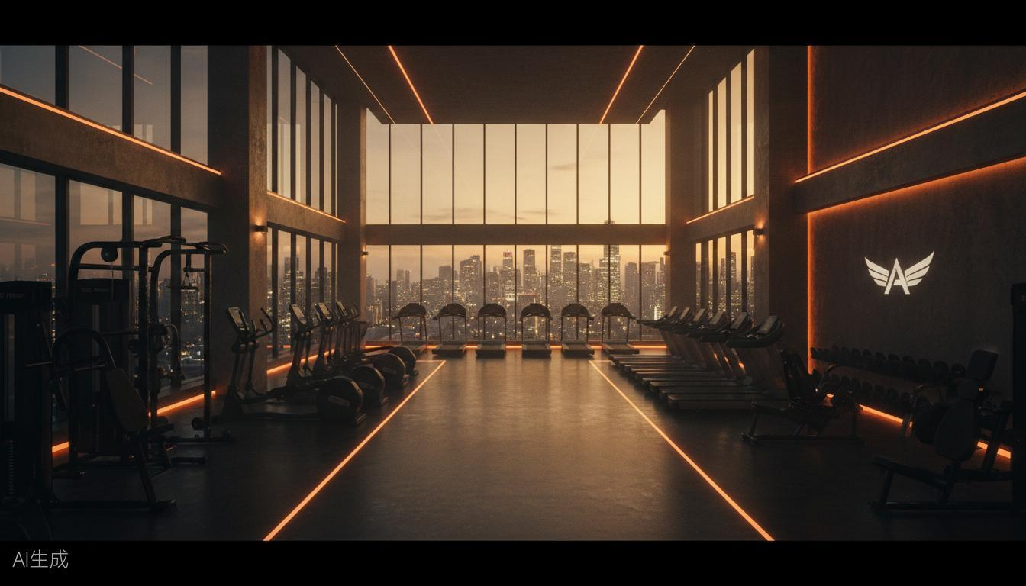

WonderGYM FITNESS
温特力丛林健身仓
招商加盟手册 | 2026 | V1.0
健身主题 + 新零售 + I人社交新主场 · 24小时AI无感运营 · 一站式加盟扶持 · 低投入高回报
诚邀有志者，共启健身创业新蓝海

Slide 2
CONTENTS
01 行业危机与机遇
05 智能系统
02 I人经济新蓝海
06 盈利模型
03 品牌定位与差异化
07 加盟政策
04 核心优势
08 成功案例与流程
WonderGYM Fitness

Slide 3
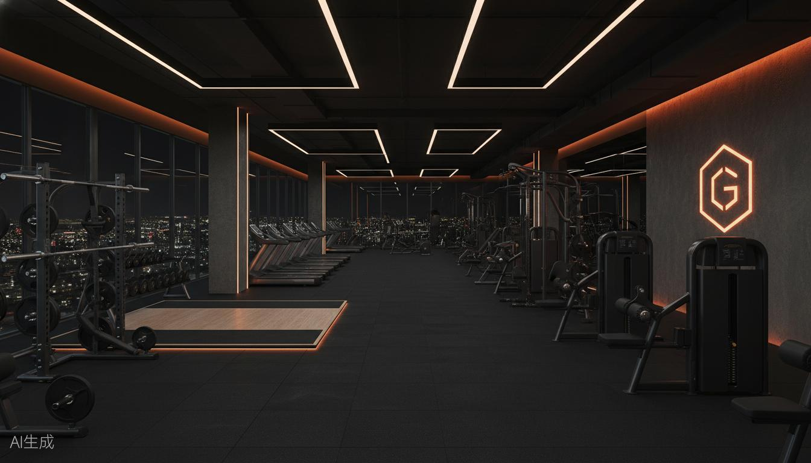
01
WonderGYM Fitness
CHAPTER 01
行业危机与机遇
40%倒闭率、16个月生命周期——健身行业正在经历什么？

Slide 4
健身行业正在经历信任危机：40%倒闭率背后的真相
40%
16个月
84%
18%
2025年健身房倒闭率
平均生命周期
撑不过第一年
预付纠纷中健身占比
行业正在崩塌的信号
危机 = 新品牌的最佳入场时机
● 威尔仕、一兆韦德、Space等知名品牌接连跑路，消费者维权金额累计数亿元
● 37.5%的消费者被频繁推销私教课程，体验极差
● 20.83%的消费者遭遇过健身房跑路，预付资金血本无归
● 76%的私教缺乏国家认证，"5天速成"教练泛滥
● 私教课退款率高达35%，消费者信任度跌至冰点
当传统健身房用「年卡绑定+私教推销」的模式不断伤害消费者时，市场正在迫切呼唤一种全新的健身形态：
✓ 轻量化付费，降低消费决策门槛
✓ 无人值守，杜绝推销骚扰
✓ AI赋能，降低运营成本
✓ 差异化社交空间，满足I人需求
数据来源：最高法2025年数据、中国健身行业白皮书、新浪财经行业报道
04

Slide 5
五大行业痛点催生万亿新机遇——消费者正在逃离传统健身房
01
推销扰民
02
运营成本高
03
预付费信任危机
76%私教无国家认证，教练核心能力是销售而非教学。35%私教课退款率，消费者被强制推销，体验极差。
租金占40%+人力占35%，一线城市中型健身房月均固定支出15-25万，高刚性成本让盈利遥不可及。
年卡均价3838元，但跑路风险让消费者望而却步。20.83%的人曾遭遇跑路，预付费模式已成行业毒药。
04
模式单一
05
智能化不足
仅提供器械租赁，缺乏社交、零售等延伸价值。80%会员月均到店不足4次，用户粘性和复购率极低，单店营收天花板明显。
会员管理、消费结算依赖人工，效率低下。传统健身房缺乏数据驱动运营的能力，无法精准获客和留存，在数字化时代逐渐掉队。
WonderGYM Fitness 破局方案
✓ 零推销模式 全自主训练，AI动作指导，彻底告别私教骚扰
✓ AI无人值守 24小时运营，单店月省3000+人工成本
✓ 轻量付费 月卡198元起，降低决策门槛，提升转化
✓ 三位一体模式 健身+新零售+I人社交，多元收入引擎
05

Slide 6
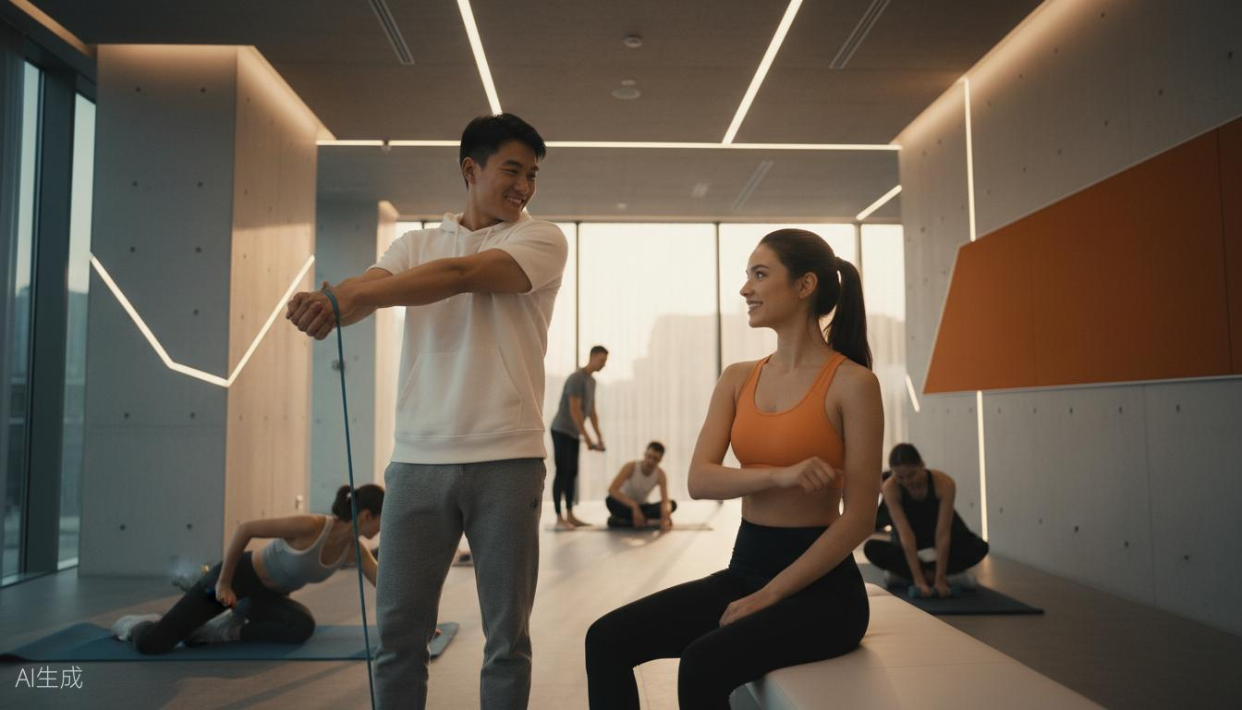
02
WonderGYM Fitness
CHAPTER 02
I人经济新蓝海
2.4亿单身人口 · 51.31% I型人格 · 7.92万亿消费蓝海

Slide 7
I人经济崛起：51.31%中国人是I型人格，渴望无打扰的健身空间
51.31%
中国I型人格占比
2.4亿
单身人口（2025年达2.6亿）
1.23亿
独居人口
60%+
40岁以下社恐人群占比
7.92万亿
2025年单身经济规模
I人需要什么样的健身空间？
传统健身房 vs I人需求
✗ 不需要教练围着你推销私教课
✗ 不需要被迫参加尴尬的小团体活动
✗ 不需要面对"为什么不来"的灵魂拷问
✓ 需要一个安静、自在、不被打扰的空间
✓ 需要轻量社交——想聊就聊，想静就静
✓ 需要智能化、无感化的消费体验
传统健身房的「强销售+重社交」模式，与51.31%的I型人格需求完全背道而驰。
这2.4亿单身、独居的I人，恰恰是最需要健身、最有消费能力的群体——但他们被传统健身房的推销文化和社交压力拒之门外。
WonderGYM Fitness = 专为I人打造的健身社交空间
数据来源：《2025年i人经济洞察报告》、国家统计局、艾媒咨询
07

Slide 8
千亿健身市场 × 万亿单身经济 = WonderGYM的叠加赛道优势
健身行业市场规模
细分赛道增长数据
+30% 智能健身设备市场增速（649亿元）
97.1% 短期卡种占比——消费者选择轻量付费
7.92万亿 单身经济规模（复合增长率20%）
WonderGYM Fitness 同时占据三条增长赛道
健身赛道
1500亿市场规模，12%年复合增长率，24小时健身房呈爆发式增长
新零售赛道
运动营养市场591亿美元，智能无感消费，厂家直供高毛利
I人社交赛道
2.4亿单身人口的社交刚需，无打扰轻互动，填补行业空白
数据来源：中研普华产业研究院、Fortune Business Insights、艾媒咨询
08

Slide 9
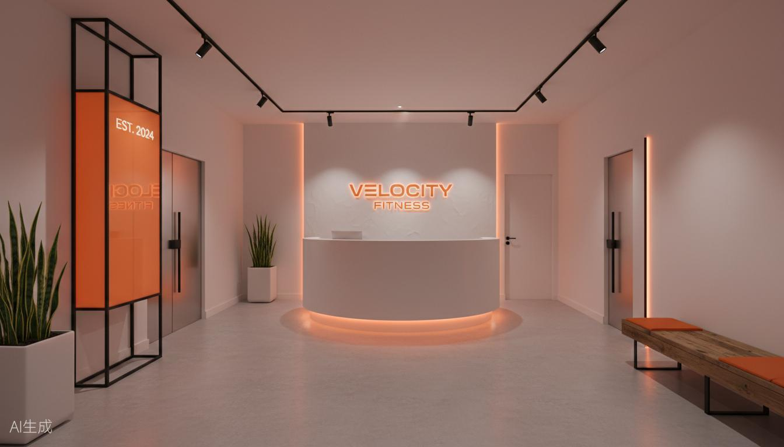
03
WonderGYM Fitness
CHAPTER 03
品牌定位与差异化
健身 + 新零售 + I人社交——三位一体的差异化定位

Slide 10
不只是健身房，更是I人的社交港湾——三大核心业态融合
健身板块
新零售板块
I人社交板块
全自主训练，高品质器械覆盖力量+有氧全场景
✓ 零推销，零打扰
✓ AI动作指导，新手轻松上手
✓ 24小时自由安排
✓ 国际悍马+国内一线品牌器械
AI无感消费管理系统，积分自助消费
✓ 无感积分消费
✓ 厂家源头直供，高毛利
✓ 免费自助饮品
✓ 健身补剂+健康餐食+运动周边
专属I人休闲空间，静谧舒适
✓ 无需强行社交
✓ 轻量互动活动（打卡/PK/户外）
✓ 健身+社交双重满足
✓ 结识同频好友
核心定位 为2.4亿I人/单身人群打造"不社恐的健身空间"——以健身为载体，以I人友好为核心，以新零售为增收引擎，
构建「低门槛入场 → 无打扰体验 → 轻社交连接 → 多频次复购」的完整用户生命周期闭环。
10

Slide 11
竞品对比：WonderGYM Fitness如何在市场中独树一帜
对比维度 | WonderGYM Fitness | 传统健身房 | 乐刻运动 | 超级猩猩
核心模式 | 健身+新零售+I人社交 | 单一健身服务 | 健身+团课 | 团课按次付费
运营模式 | 24h AI无人值守 | 人工值守 | 24h自助 | 有人值守
盈利模式 | 会员+产品+复购+活动 | 年卡+私教课 | 月卡+私教 | 按次付费
回本周期 | 12-18个月 | 2-3年 | 18-24个月 | 24个月+
目标客群 | 20-40岁I人 | 泛健身人群 | 城市白领 | 团课爱好者
总部扶持 | 一站式全扶持 | 扶持薄弱 | 部分扶持 | 部分扶持
核心差异化：WonderGYM Fitness是市场中唯一将「健身+新零售+I人社交」三者深度融合的品牌，12-18个月回本周期远超行业平均水平，
且提供从零到一的全流程总部扶持，是真正为加盟商量身定制的创业方案。
数据来源：乐刻运动官网、超级猩猩官网、行业公开数据整理
11

Slide 12

04
WonderGYM Fitness
CHAPTER 04
核心优势
四大壁垒，碾压传统健身加盟

Slide 13
五大核心优势构建竞争壁垒——从差异化定位到终身保障
01
I人社交差异化
02
AI智能赋能降本
精准聚焦51.31%的I型人格人群，打造无打扰、轻互动的专属空间，填补2.4亿单身人群的健身社交空白
自研AI无人值守系统，24h全链条管控，单店每月可省3000+人工成本，显著缩短回本周期
03
供应链与器械品质
04
一站式全周期扶持
国际品牌（悍马）+国内一线（罗森、大胡子等新晋品牌），厂家一手货源。3年内设备更新按出厂成本价更换，老设备折旧回收
从选址、设计、施工到开业推广、代运营、系统维护，全流程覆盖，无需健身行业经验
05
设备终身价值保障
3年内设备更新出厂成本价更换 · 老设备折旧回收 · 售后无忧保障 · 设备不贬值 · 持续保持竞争力
运营成本对比：WonderGYM Fitness vs 传统健身房
成本革命
人力35%降至10%，月省3000+，设备终身折旧回收
回本12-18个月
13

Slide 14
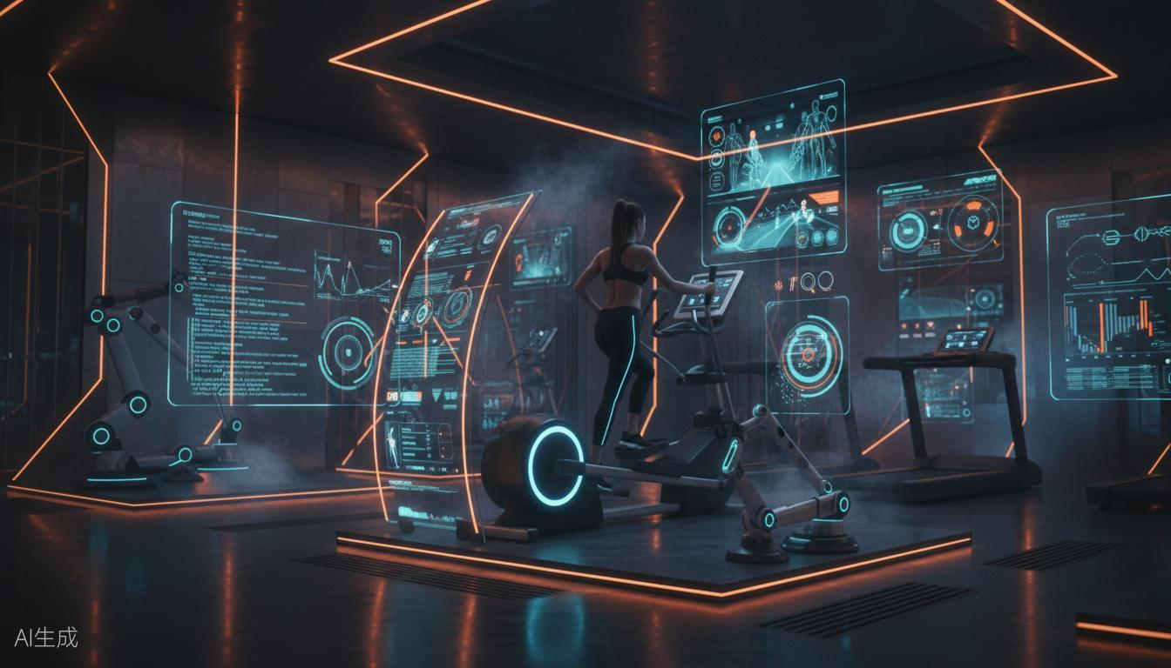
05
WonderGYM Fitness
CHAPTER 05
智能系统
AI全链条管控，无感体验升级

Slide 15
自研AI无人值守系统——国内少数实现AI识别消费的品牌
会员管理
设备与电器管控
扫脸门禁进场，自动识别会员信息。支持月卡/年卡/储值卡，积分实时同步，消费数据一键查询
实时监控所有器械、电器运行状态，故障自动报警。人来通电、人走断电，减少水电浪费
无感消费管理
AI健身指导
AI识别消费行为，自动扣除积分，全程无需手动操作、无需排队结算，极大提升用户体验
根据健身数据提供专业分析与动作指导，纠正不规范动作，制定个性化计划，提升复购率
AI赋能带来的核心价值
24h
全天候无人值守营业
不受人力限制，最大化营业时间覆盖早中晚全时段健身需求
-70%
人力成本降低
从传统35%人力成本降至10%，单店月省3000+元
100%
消费行为数字化
全链路数据追踪，精准用户画像，驱动运营决策
15

Slide 16
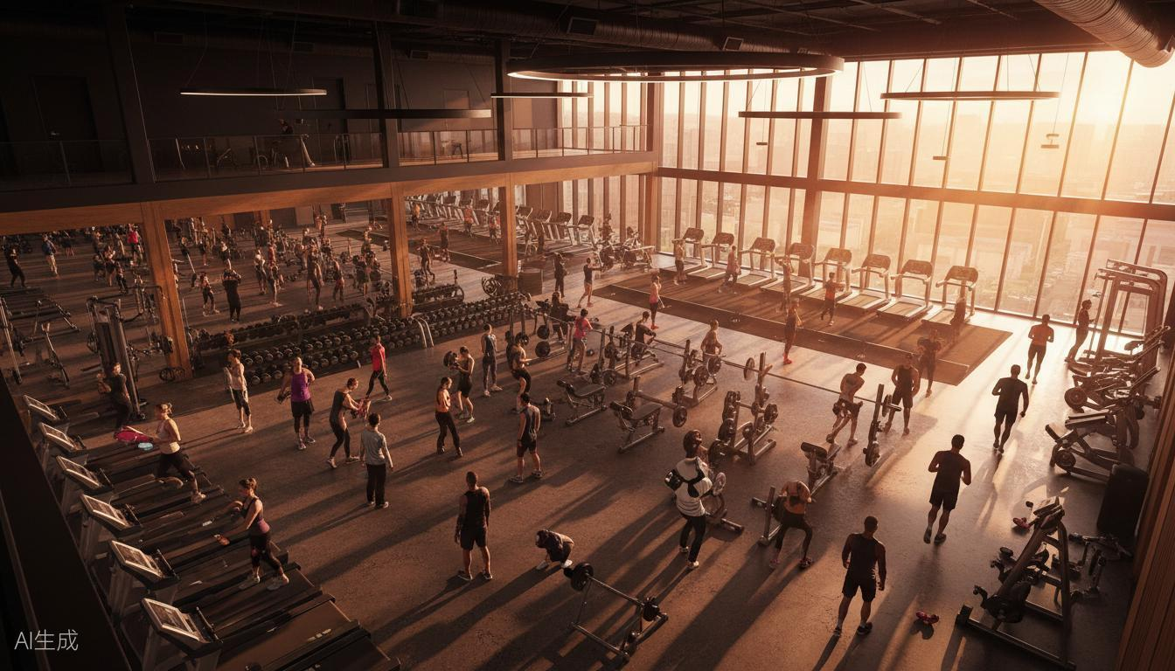
06
WonderGYM Fitness
CHAPTER 06
盈利模型
多元营收，清晰回本路径

Slide 17
55万启动，12-15个月回本——标准店的清晰盈利路径
投资指标 | 标准店 300-400㎡ | 大型店 600-800㎡ | 旗舰店 1600-2000㎡
总投资 | 55万 | 88万 | 198万
加盟费 | 5万 | 5万 | 5万
装修费用 | 17万 | 25万 | 60万
设备费用 | 30万 | 55万 | 128万
回本周期 | 12-15个月 | 18-20个月 | 20-24个月
月均营收 | 4.5万+ | 8万+ | 15万+
月均净利 | 2-3万 | 4-5万 | 7-9万
日均流水 | 1500+ | 2500+ | 4000+
对比传统健身房：WonderGYM的轻资产优势
传统健身房
• 初始投入150-200万元，回本2-3年
• 月均固定支出15-25万
• 84%撑不过第一年
WonderGYM Fitness
• 初始投入55万，回本12-15个月
• AI无人值守，月省3000+
• 真实数据：5个月700+会员
17

Slide 18
会员制营收策略：不做预售也能快速回本
两档会员制收费体系
项目 | 标准店/大型店 | 旗舰店
会员入会费 | 300元 | 500元
月卡（会员价） | 68元/月 | 50元/月
季卡（会员价） | 198元/季 | 138元/季
非会员月卡 | 128元/月 | 128元/月
非会员季卡 | 338元/季 | 388元/季
对比非会员 | 月省60元，季省140元 | 月省78元，季省250元
核心优势：无需预售，快速回本 每位新客先缴300-500元会员费再消费，三-六个月即可收回设备投入的30-50%，现金流健康
标准店真实运营数据（开业5个月）
700+
累计会员
18万+
会员费收入（5个月）
80%
会员续卡率
12月
预计回本周期
18

Slide 19

07
WonderGYM Fitness
CHAPTER 07
加盟政策
灵活合作，一站式全程赋能

Slide 20
零经验也能开店——十一大总部赋能+五种合作模式
三种合作模式
十大总部赋能
加盟模式
自主运营，总部全程扶持
盈利自主掌控
适合想自主管理的投资者
# | 赋能项目 | 核心内容
01 | 选址赋能 | 实地考察，推荐最优选址
02 | 设计赋能 | 免费提供白+橙装修方案
03 | 设备赋能 | 品牌器械直供，定制配置
04 | 系统赋能 | 免费AI系统，终身维护
05 | 施工赋能 | 专业团队，标准化施工
06 | 培训赋能 | 运营+系统+产品培训
07 | 推广赋能 | 美团、小红书精准引流
08 | 运营赋能 | 代运营+数据分析
09 | 供应链赋能 | 厂家一手货源直供
10 | 区域保护 | 指定区域独家经营权
11 | 设备售后 | 3年内设备更新出厂成本价更换，老设备折旧回收，售后无忧
代管模式
总部全程运营，无需费心管理
轻松坐享收益
适合没时间、没经验的投资者
项目共投
总部与加盟商共投共担
共担风险、共享收益
适合想降低风险的投资者
特殊扶持政策
设备融资租赁：标准店加盟商可申请设备融资租赁服务，降低前期设备投入压力，轻装上阵。
一线城市50%资金共投：北京、上海、广州、深圳等一线城市开店，经总部审核资质通过，可享受总部50%资金共投政策。
加盟条件：认同品牌理念 · 具备一定资金实力 · 无需健身行业经验
20

Slide 21
300㎡标准店真实案例：开业5个月，700+会员，复购率80%
300㎡标准店 · 城中村周边社区 · 24小时AI无人值守 · 开业5个月
8-10
日均新客（人）
700+
现有会员
80%
会员复购率
12月
预计回本（月）
成功要素拆解
选址策略
城中村周边社区二楼，周边大学、工厂密集，目标客群高度集中
装修风格
白+橙简约风格，I人友好设计，免费自助饮品、健身餐区
引流方式
首月68元/月低价引流，美团+小红书自然流量，无额外推广费
运营模式
24小时AI无人值守，仅1名兼职定期维护，运营成本极低
21

Slide 22
八步加盟流程——从咨询到开业，全程有总部护航
01
咨询了解
明确合作意向
03
资格审核
确认合作适配
05
门店筹备
选址设计施工
07
开业运营
推广+运营指导
02
实地考察
了解运营模式
04
签订合同
明确权利义务
06
培训赋能
掌握运营技巧
08
长期共赢
持续盈利增长
WonderGYM Fitness
加盟商全程保障
● 每一步都有总部专人对接，平均60天完成从签约到开业
● 选址阶段：总部派专业团队实地考察，提供选址评估报告
● 筹备阶段：免费设计+施工监理+设备安装调试，全程不用操心
● 运营阶段：AI系统终身维护+美团/小红书引流+运营数据分析
● 长期支持：区域保护政策+持续产品更新+营销活动策划支持
22

Slide 23

携手温特力，共赢新未来
以创新模式抢占健身行业细分赛道 · 以真实数据见证盈利实力
招商热线 19924622038 王先生（工作日 9:00-18:00）
招商微信 19924622038（备注「WonderGYM加盟」）
诚邀每一位有志于健身创业的投资者
WonderGYM FITNESS 温特力健身仓

